Slide 1
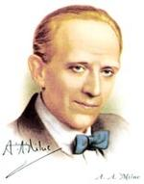

Алан Милн и его герои
1882 — 1956
(К 130-летию со дня рождения)
Автор : Капустина Людмила Николаевна, вед. библиотекарь МБОУ СОШ № 9 г.Конаково Тверской области

Slide 2
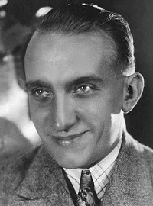
Биография
Английский писатель, шотландец по происхождению, Алан Александр Милн провел свое детство в Лондоне, где его отец работал в школе. Милн рос в семье, где детей поощряли к творчеству, с юных лет сочинял забавные стихи, проявлял способности к точным наукам.

Slide 3
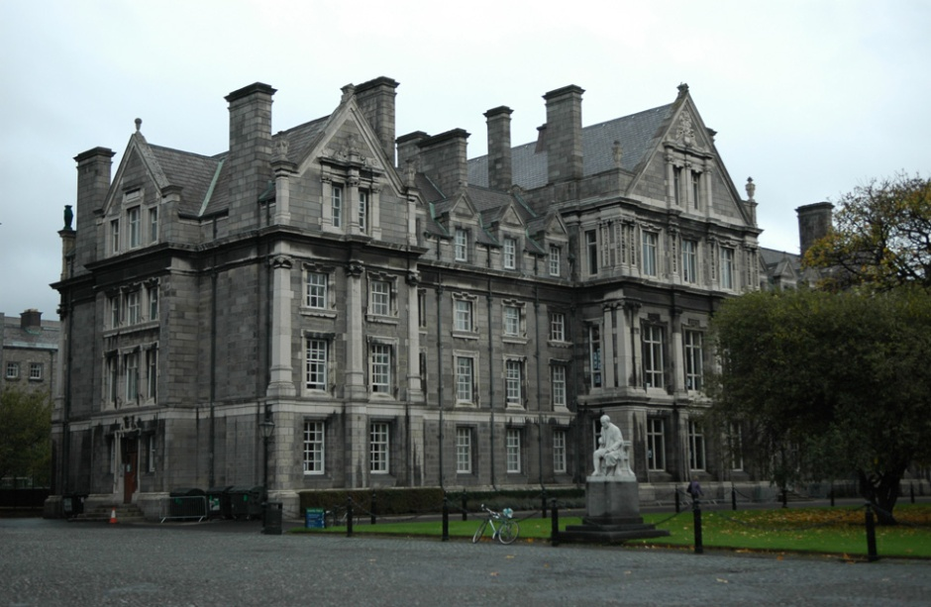
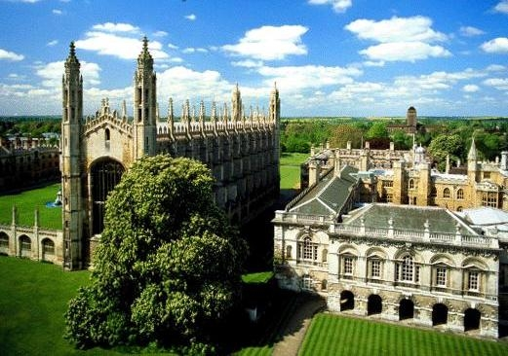
Образование получил в школе, затем в Тринити колледже и Кембридже. В студенческие годы в 24 года он осуществил свою мечту. Стал журналистом и редактором журнала «Granta», для которого сочинял стихи и рассказы.
Колледж в Тринити
Университет в Кембридже

Slide 4
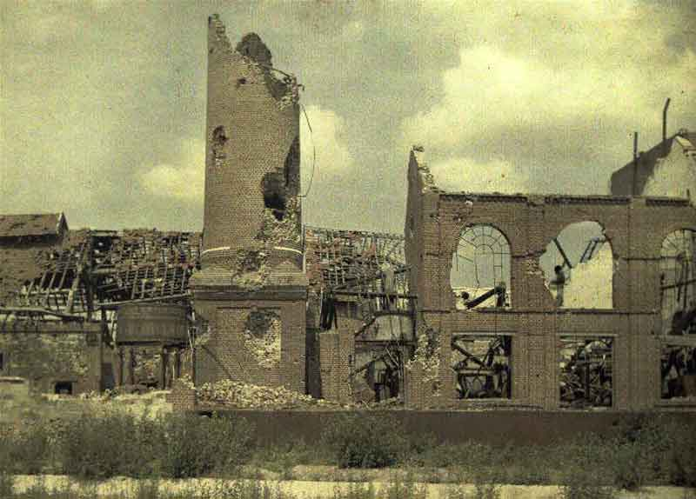
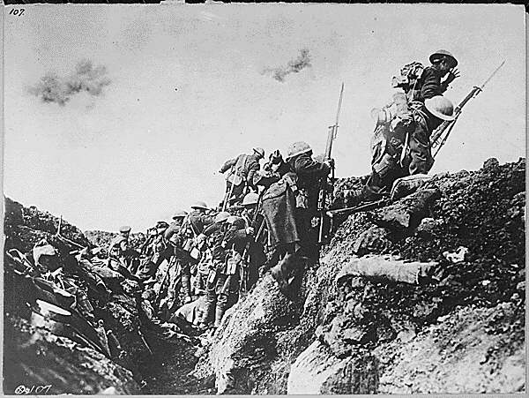
Милн был призван в ряды Королевской армии и побывал на войне (Первая мировая), служил во Франции.

Slide 5
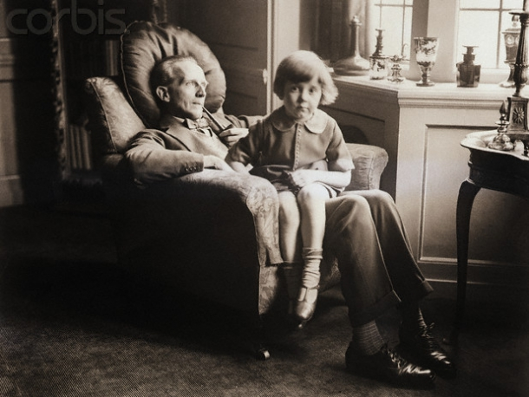
«О сыне»
Мой Робин не ходит,
Как люди, -
Топ-топ, -
А мчится вприпрыжку,
Галопом –
Гоп-гоп!...
После войны снова стал журналистом. Подлинную мировую славу (неожиданно для него самого) принесли Милну книги для детей.
Написанное в шутку детское стихотворение и опубликованное по настоянию жены вскоре стало очень популярным.

Slide 6
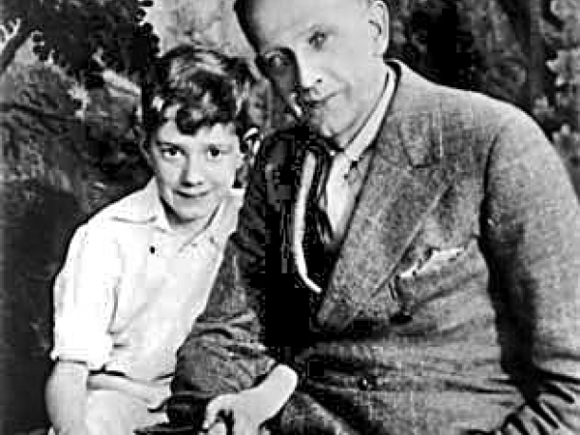
Милн никогда не читал собственных рассказов о Винни-Пухе своему сыну, Кристоферу Робину, предпочитая воспитывать его на произведениях писателя Вудхауза, любимого самим Аланом, и Кристофер впервые прочел стихи и рассказы о мишке Пухе только через 60 лет после их первого появления.
Алан Милн с своим сыном
Кристофером Робиным

Slide 7
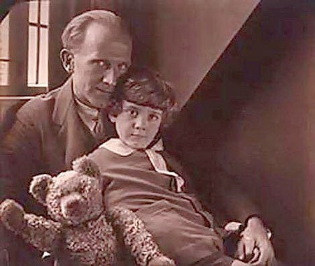
Забавный медвежонок, живущий в Чудесной стране и дружащий с Пятачком, Тигрой, Совой, Кенгой, Крошкой Ру и другими сказочными персонажами, появился на свет благодаря игрушке сына Алана Милна - Кристофера Робина в 1926 году.
Алан Милн с своим сыном
Кристофером Робиным и его любимой игрушкой

Slide 8
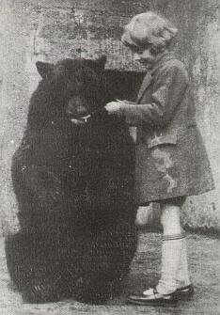
В свою очередь, плюшевый мишка Винни-Пух был назван по имени медведицы по кличке Виннипег (Винни), содержавшейся в 1920-х в Лондонском зоопарке.

Slide 9
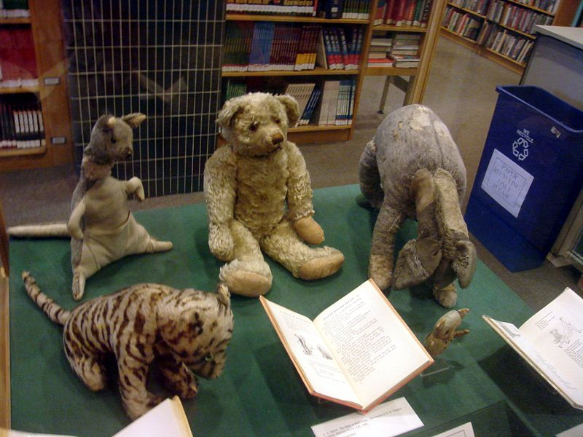
Подлинные игрушки Кристофера Робина. Они сейчас хранятся в детской комнате Нью-Йоркской библиотеки. Кролика и сову автор придумал сам.

Slide 10


«Винни-Пух»- по-английски медведь-с-очень-маленькими-мозгами. Вторая часть рассказов, "Теперь нас стало шестеро", появилась в 1927 году, а финальная часть - "Дом на пуховой опушке" - в 1928.

Slide 11
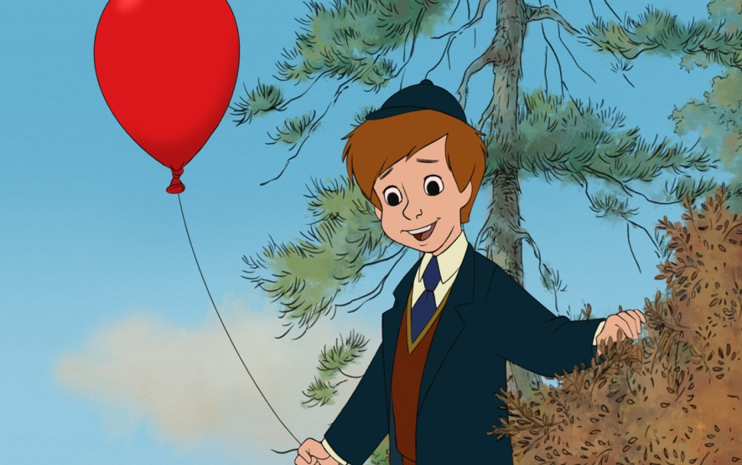
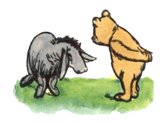
«Винни Пух и все, все, все»
Каждый из героев обладает запоминающимся характером и обаянием, а финал книги «Дом на пуховой опушке» щемяще лиричен.

Slide 12
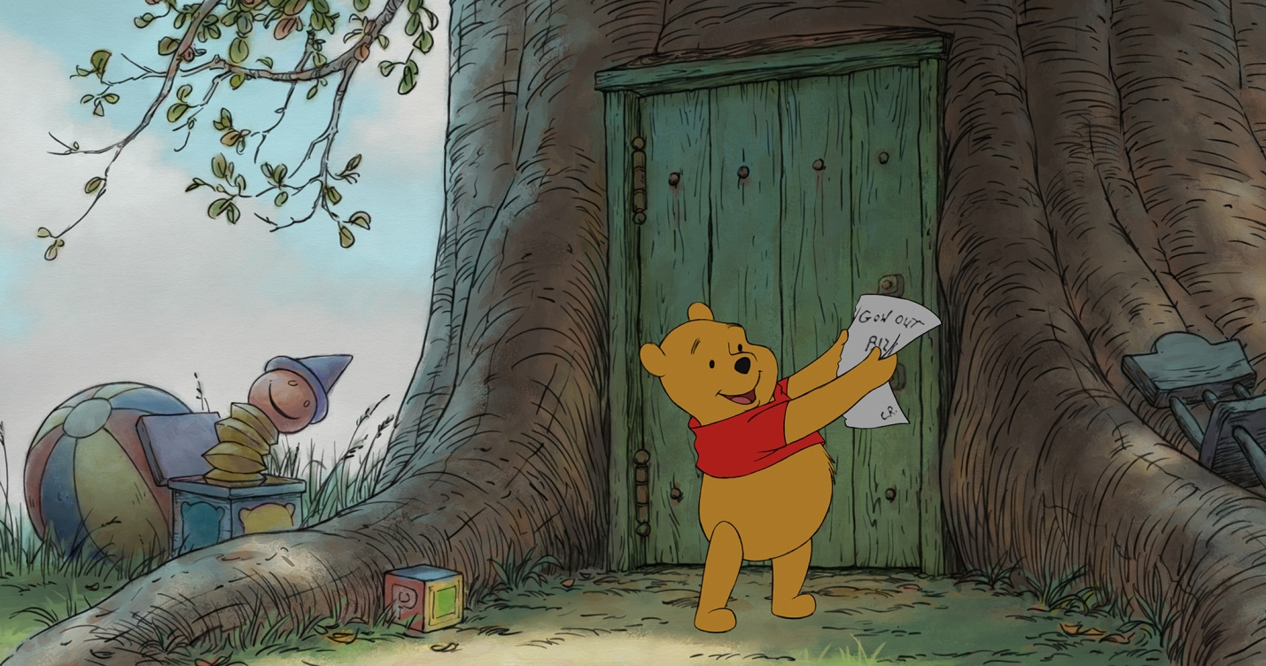
Сказка о Винни-Пухе – фейерверк радости и оптимизма. Она словно не подчинена законам сказочного жанра. В ней нет драматических ситуаций, борьбы Добра и Зла, она легка и улыбчата, а все приключения, происходящие с игрушками Кристофера – персонажами этой сказки, - очень похожи на детские игры.

Slide 13
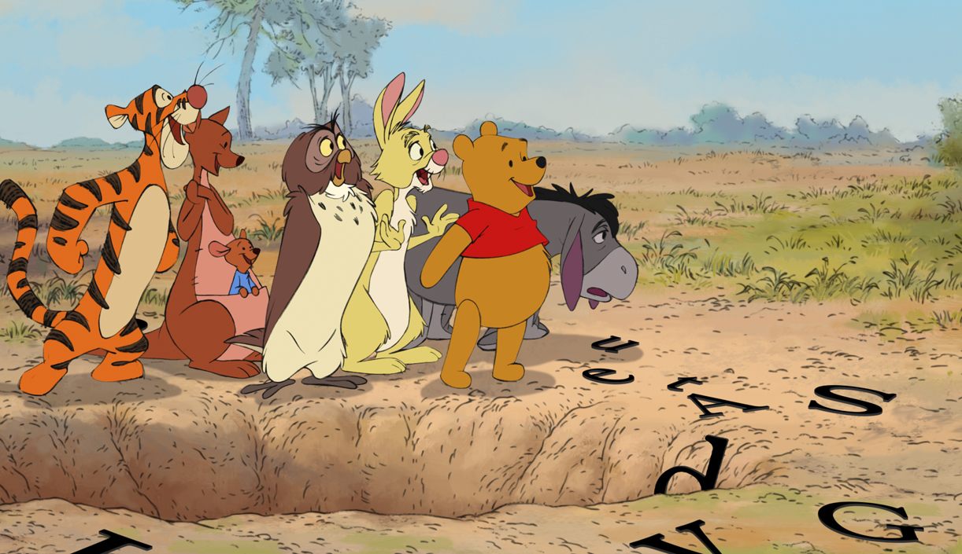
Писатель поселил мальчика и его медведя вместе с другими героями-игрушками в сказочном Лесу. Лес – психологическое пространство детской игры и фантазии.

Slide 14
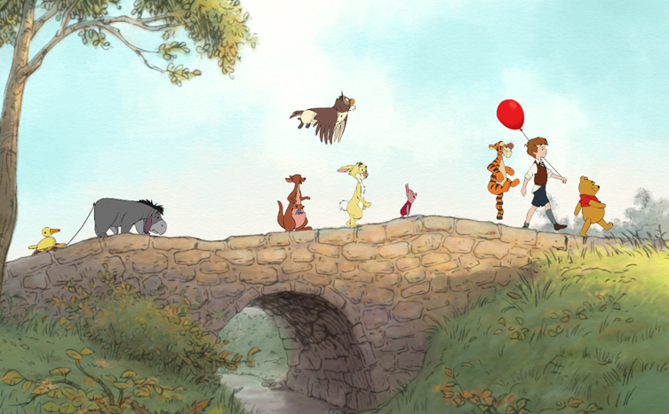
«Давным-давно, кажется, в прошлую пятницу…» - так начинается одна из историй. Герои знают дни недели, часы определяют по солнцу. Возраст героев определяется - по хронологии появления рядом с мальчиком. Кристоферу Робину – 6 лет, медведю – 5, Пятачку кажется, что «ужасно много лет: может быть, три года, а может быть, даже четыре!».

Slide 15
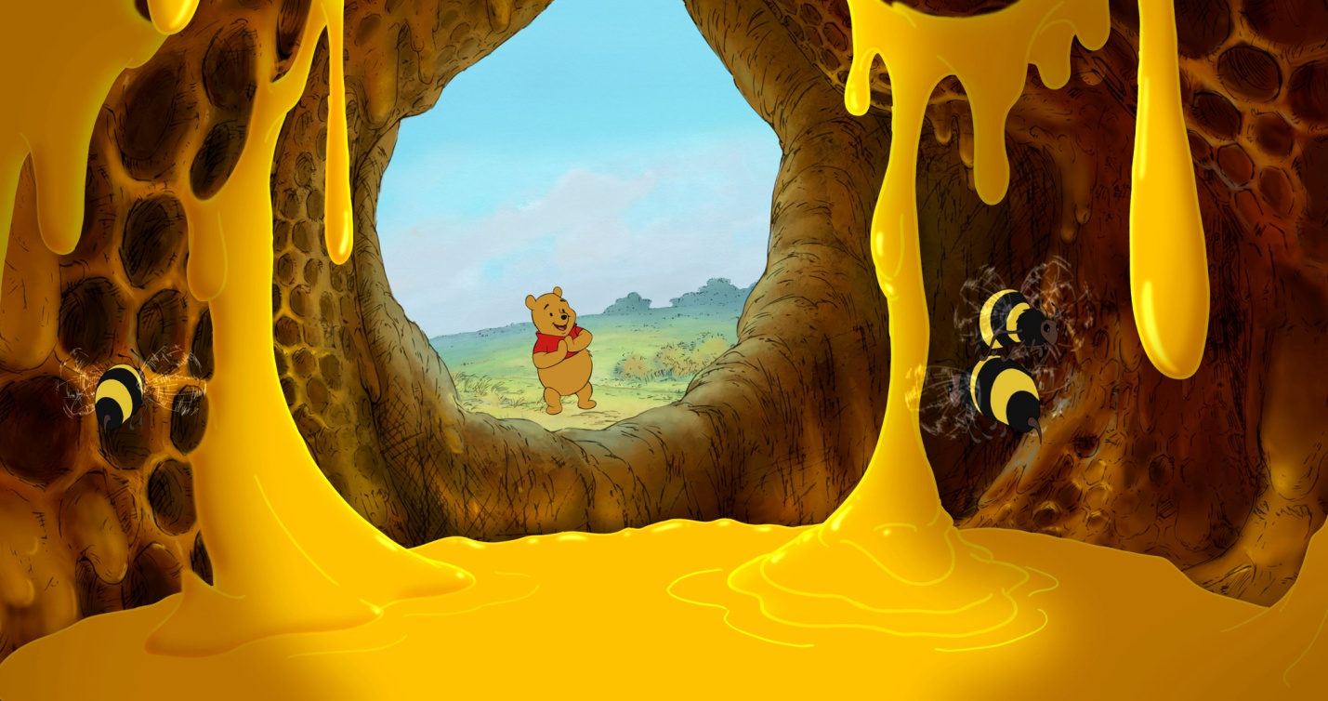
Плюшевый медведь Винни-Пух – воплощение оптимизма и хотя голова набита опилками, ему приходится много думать, он невероятно изобретателен. Например, он изображает из себя тучку на синем небе, пытаясь обмануть пчел и полакомиться медом («Я притворюсь, как будто я маленькая черная тучка. Тогда они не догадаются!»).

Slide 16
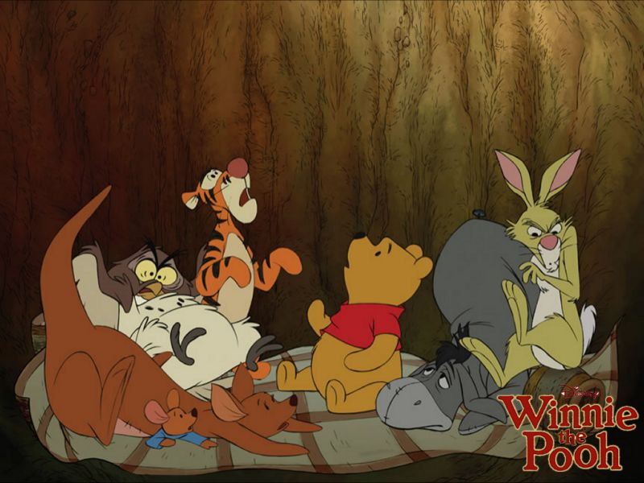
Однажды он решает вырыть Очень Глубокую Яму, чтобы поймать Слонопотама.«Первое, что пришло Пуху в голову, - вырыть Очень Глубокую Яму, а потом Слонопотам пойдет гулять и упадет в эту яму, и…»

Slide 17
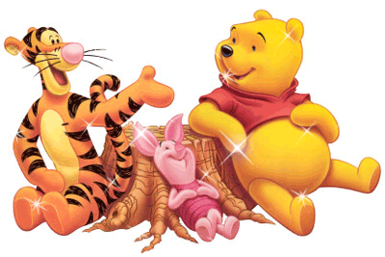
Немножко обжора, немножко поэт, Винни-Пух жизнерадостен и на каждый случай сочиняет песенку, которую громко распевает:
Мишка очень любит мед!
Почему? Кто поймет?
В самом деле, почему
Мед так нравится ему?

Slide 18
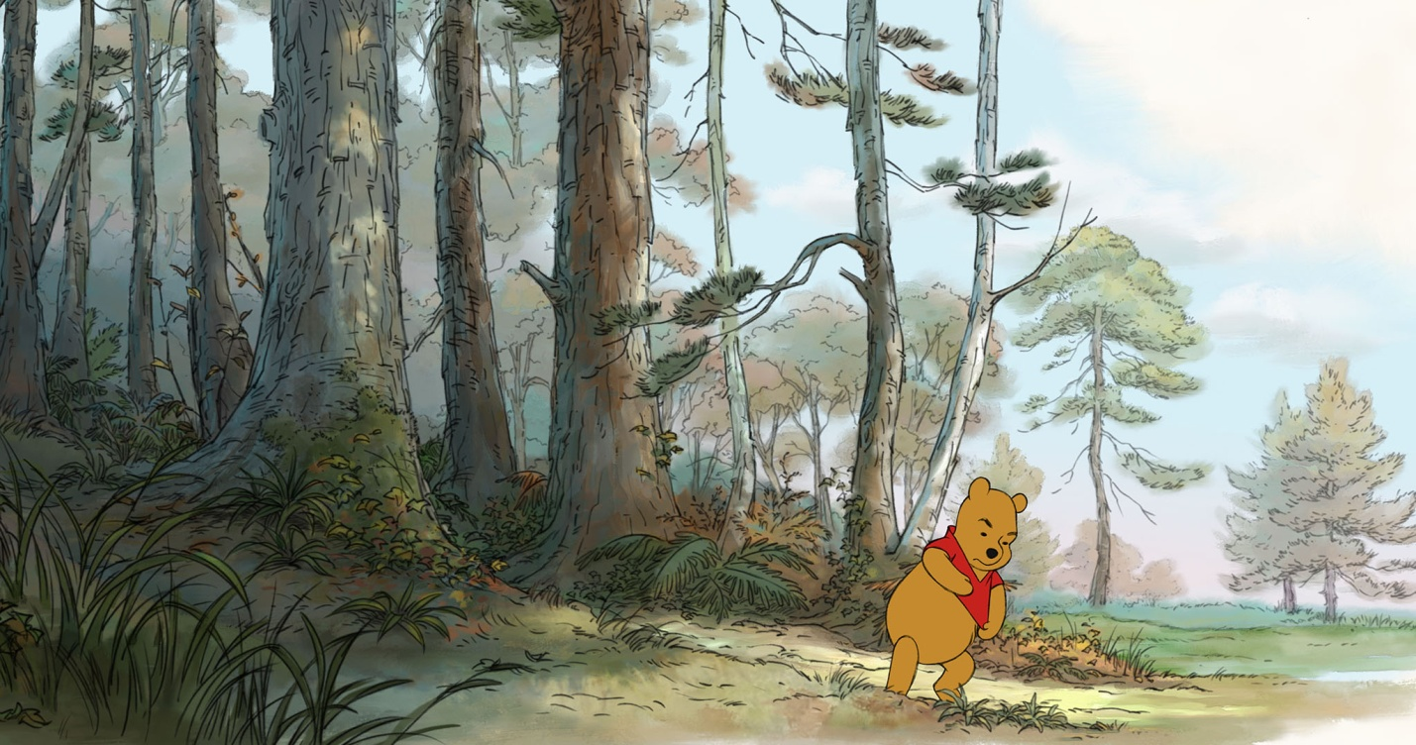
Неунывающий Пух готов всегда придти на помощь друзьям и одарить их своим оптимизмом. Наверное, за это Кристофер Робин любит «глупенького мишку» больше всех остальных игрушек.

Slide 19
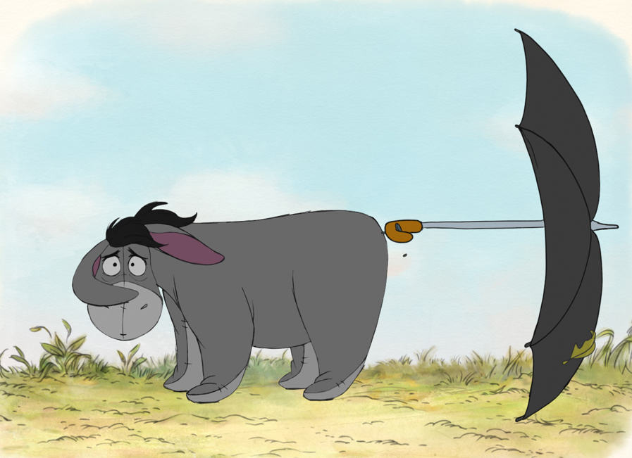
А вот и другой характер – писсемист ослик Иа-Иа, которому всегда грустно. Он понуро смотрит то на землю, то на свое отражение в воде. Его выражения: «Теперь все понятно. Удивляться не приходиться… Чего от них ждать!.. Я так и думал…Но…

Slide 20
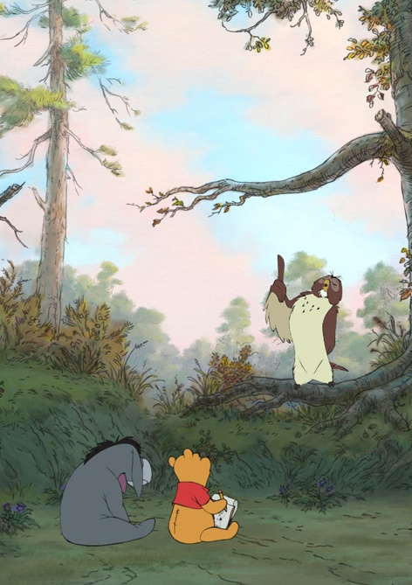
Смеется Милн и над ученой Совой, не очень-то умеющей даже писать, но боящейся потерять свой авторитет. Поэтому она, прежде чем сделать надпись на горшке из-под меда, допытывается, сможет ли Пух прочитать хоть что-нибудь. Но зато говорит она страшно высокопарно, как и положено «очень ученому».

Slide 21
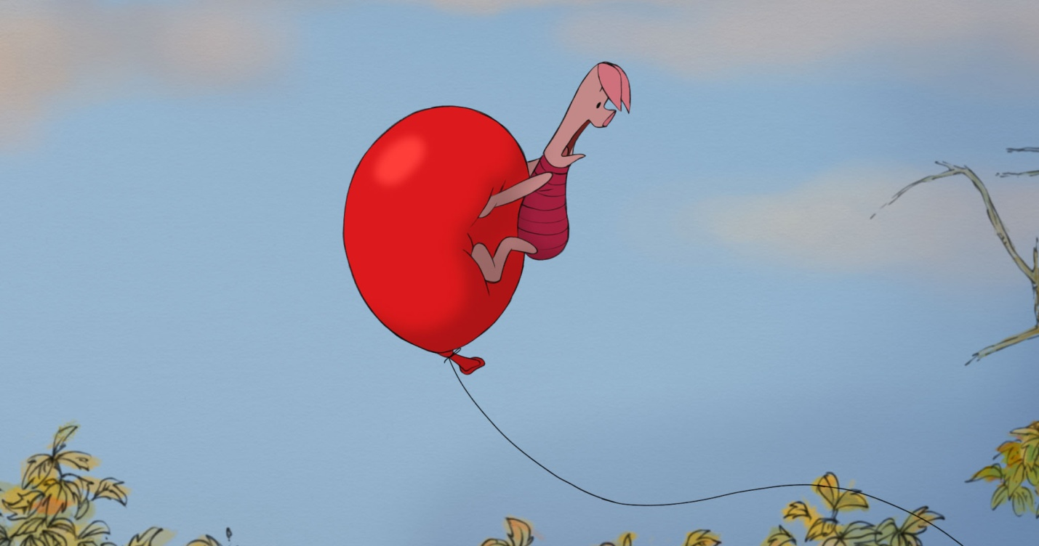
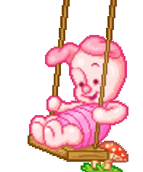
Чуть иронично обрисован и Пятачок, который гордится своим предком.

Slide 22
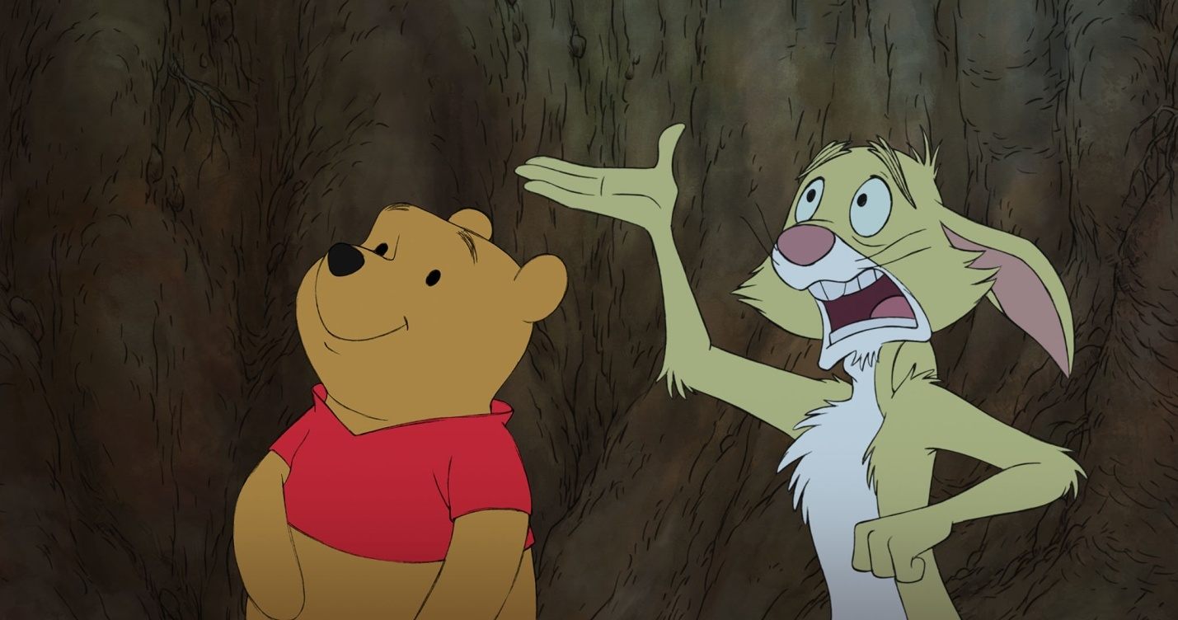
Кролик очень осторожный. Говорит из норы, что «совсем, совсем никого нет дома», потому что нельзя пускать в нору кого попало. Кролик еще и практичен: когда Пух застрял у него в норе, то Кролик использовал его ноги для сушки белья.

Slide 23
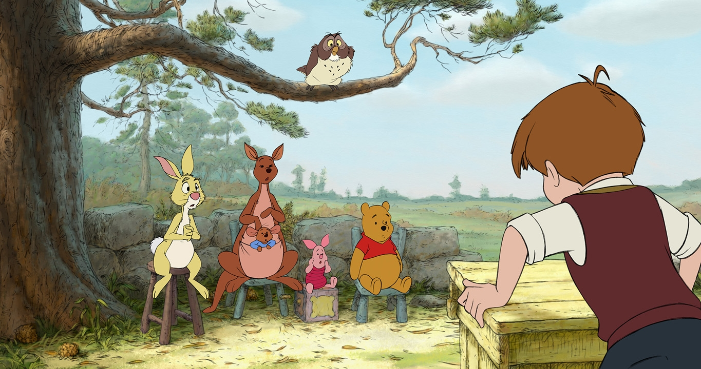
Но для всех обитателей Леса непререкаемым авторитетом остается Кристофер Робин. Именно его зовут на помощь в трудных случаях, именно он – самый умный: он умеет писать, он изобретательный и знающий.

Slide 24
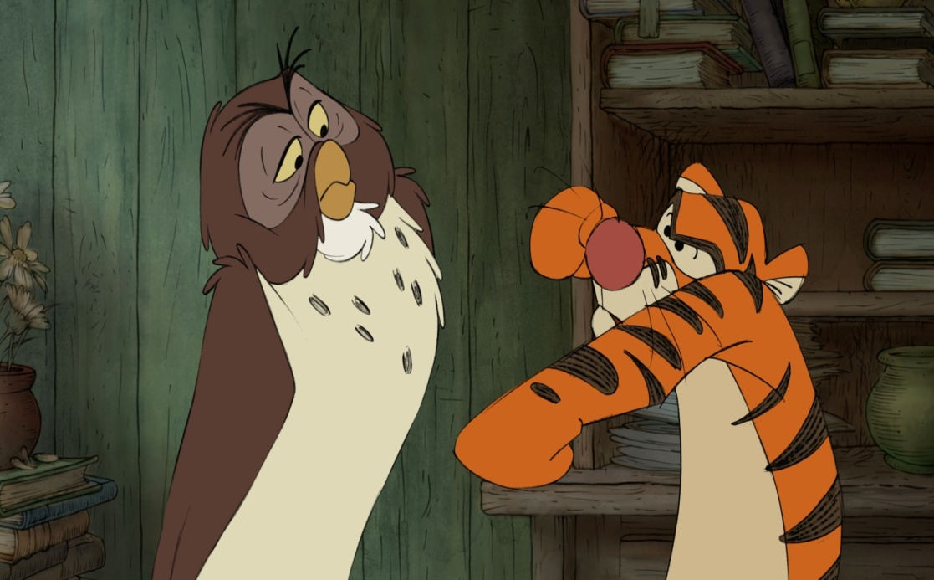
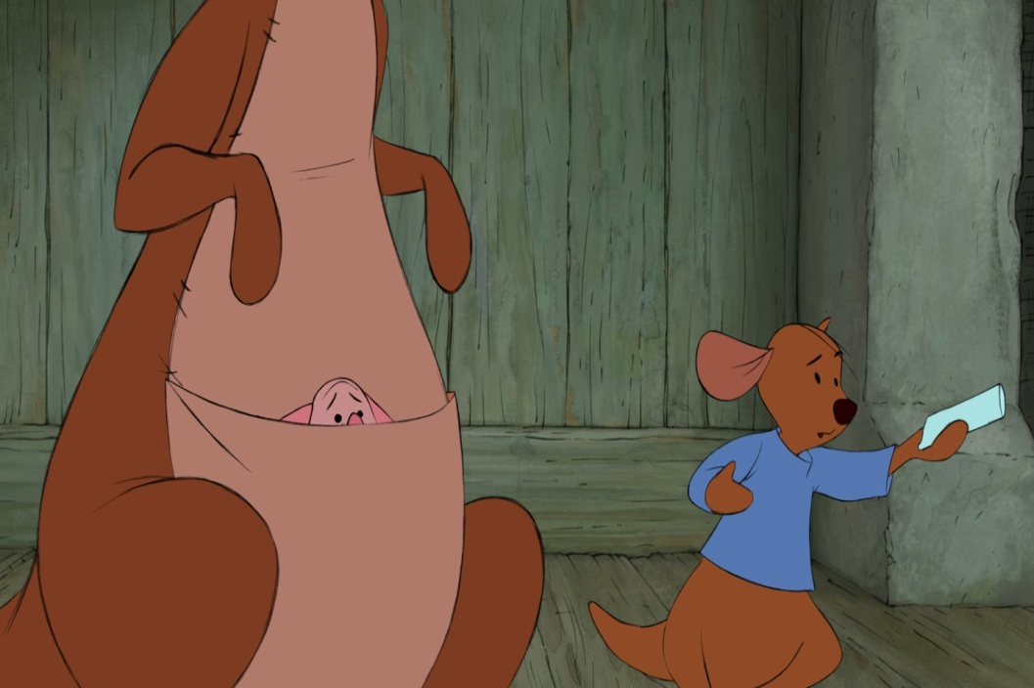
Для расширения компании автор придумал Тигру и Кенгуру с малышом Ру.
Эти игрушки тоже были подарены Кристоферу Робину.

Slide 25
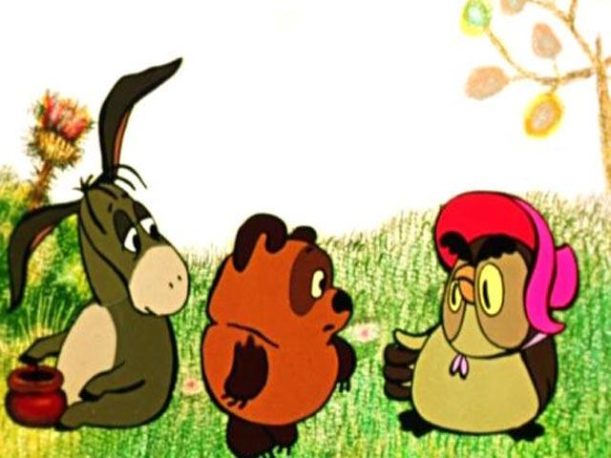
Мы посмотрели кадры Диснеевского мультфильма, но нам ближе наша русская версия, где героев меньше и выглядят они иначе

Slide 26
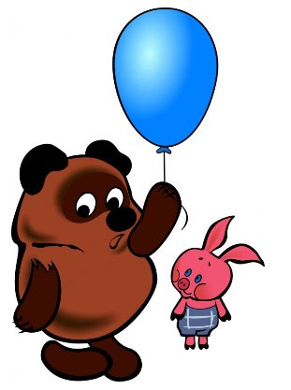
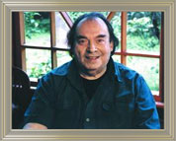
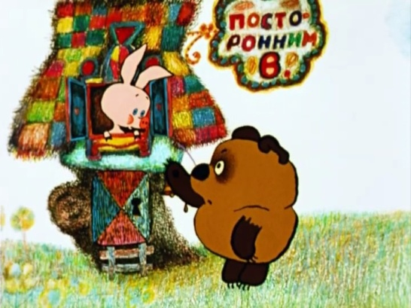
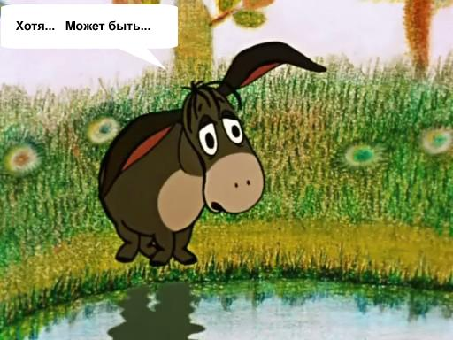
На русский язык книгу перевел
Борис Заходер.
Заходер всегда подчёркивал, что его книга — не перевод, а пересказ, плод сотворчества и «пересоздания» Милна по-русски.
Хорошо живёт на свете Винни-Пух!
Оттого поёт он эти Песни вслух!
И неважно, чем он занят,
Если он толстеть не станет,
А ведь он толстеть не станет,
А, наоборот,
по-ху-де-ет!

Slide 27



Действительно, его текст не всегда буквально следует за оригиналом. Ряд находок, отсутствующих у Милна (например, разнообразные названия песен Пуха Шумелки, Кричалки, Вопилки, Сопелки, Пыхтелки).

Slide 28

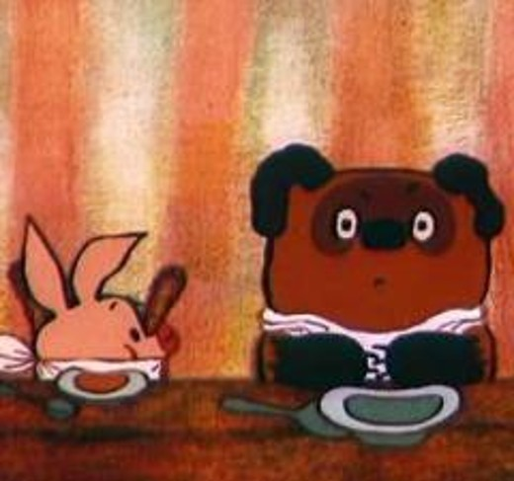
Для озвучивания сериала мультфильма были привлечены актёры первой величины. Винни-Пуха озвучивал Евгений Леонов, Пятачка —Ия Саввина, Иа-Иа —Эраст Гарин.
Цикл мультфильмов получил огромную популярность. Цитаты из него стали общим достоянием советских детей и взрослых.

Slide 29
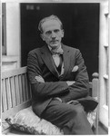
Умер Алан Милн в 1956 г. в возрасте 74 лет.
Он написал много книг и для взрослых, но во всем мире его знают как детского писателя. Это его обижало, так как сам он себя не считал таковым.

Slide 30
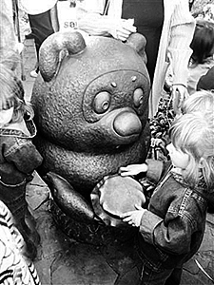
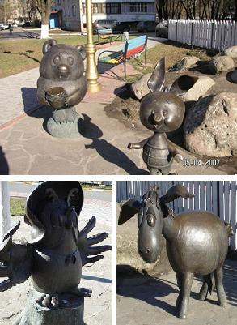
Героев писателя Алана Милна знают и любят дети во всем мире. По мотивам сказок сняты мультфильмы. В Лондонском зоопарке стоит памятник Винни-Пуху. Есть памятники в Канаде, у нас в России.

Slide 31
